Slide 1



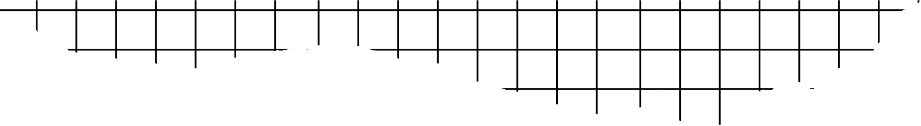



SISTEMAS DE RECOMENDACIÓN

Slide 2
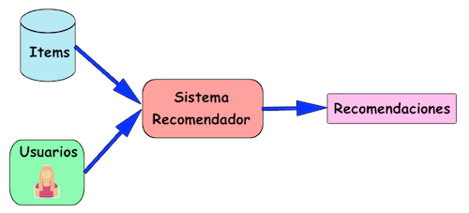
SISTEMAS DE RECOMENDACIÓN
UN SISTEMA DE RECOMENDACIÓN ES UN SOFTWARE QUE SUGIERE PRODUCTOS, SERVICIOS O CONTENIDO BASADO EN LOS INTERESES Y EL COMPORTAMIENTO DEL USUARIO.

Slide 3
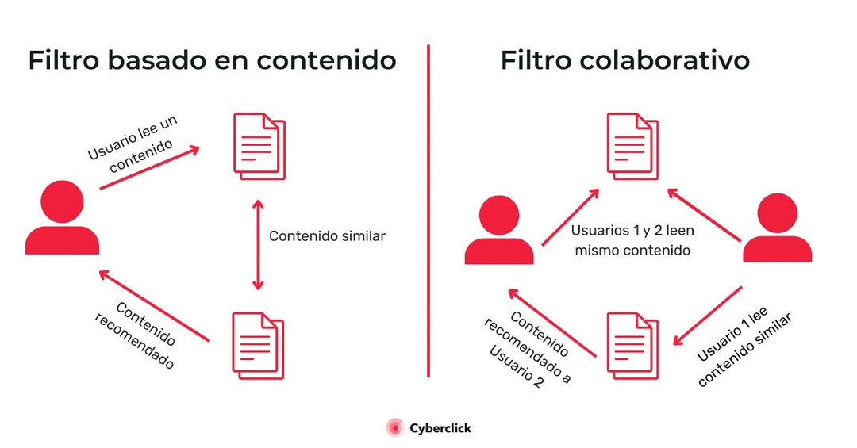
UN SISTEMA DE RECOMENDACIÓN SE CONSTRUYE ANALIZANDO DATOS DE USUARIOS Y ELEMENTOS PARA PREDECIR PREFERENCIAS FUTURAS.
SE BASA EN ENFOQUES COMO FILTRADO COLABORATIVO, QUE SUGIERE SEGÚN USUARIOS SIMILARES, Y BASADO EN CONTENIDO, QUE RECOMIENDA ELEMENTOS PARECIDOS A LOS CONSUMIDOS POR EL USUARIO.

Slide 4
TIPOS DE SISTEMA
1. BASADO EN CONTENIDO: RECOMIENDA ELEMENTOS SIMILARES A LOS QUE EL USUARIO HA INTERACTUADO PREVIAMENTE.
1
2. Filtrado colaborativo: Sugiere elementos según el comportamiento de usuarios con intereses similares.
2
3. Híbridos: Combinan el filtrado colaborativo y el basado en contenido.
3
4. Basados en conocimiento: Utilizan reglas y lógica específicas para recomendar productos (ej. recomendadores de autos o préstamos bancarios).
4
5. Contextuales: Consideran factores como la ubicación, el momento del día o el dispositivo del usuario.
5

Slide 5
• PYTHON (SCIKIT-LEARN, TENSORFLOW, PYTORCH)
• R (PARA ANÁLISIS DE DATOS)
• JAVA (APACHE MAHOUT)
• SCALA (APACHE SPARK MLLIB)
FRAMEWORKS DE DESAROLLO

Slide 6





HERRAMIENTAS DE AMAZON WEB SERVICES
AMAZON PERSONALIZE
Es un servicio de Machine Learning de AWS que permite a los desarrolladores crear sistemas de recomendación personalizados sin necesidad de tener experiencia en aprendizaje automático
funciona en tres pasos principales:
1.- Ingesta de datos: Recibe datos de interacciones de usuarios (clics, compras, vistas)
2.- Entrenamiento del modelo: Utiliza algoritmos para analizar los datos y generar modelos de recomendación personalizados.
3.- Generación de recomendaciones: Proporciona predicciones en tiempo real mediante una API, sugiriendo productos, contenido o acciones según el comportamiento del usuario.

Slide 7
HERRAMIENTAS DE AMAZON WEB SERVICES
AWS SAGEMAKER
permite a los desarrolladores crear, entrenar e implementar modelos de Machine Learning a escala sin necesidad de administrar infraestructura.
Casos de uso:
Detección de fraudes
Análisis predictivo
Sistemas de recomendación
Visión por computadora
Como funciona:
Preparación de datos
Entrenamiento de modelos .
Implementación y escalado

Slide 8
HERRAMIENTAS DE AMAZON WEB SERVICES
es un servicio de Business Intelligence (BI) que permite crear visualizaciones interactivas, paneles y reportes a partir de datos almacenados en AWS y otras fuentes.
AMAZON QUICKSIGHT
Conexión de datos – Se integra con bases de datos, hojas de cálculo y servicios de AWS (S3, Redshift, RDS).
Análisis inteligente – Usa ML Insights para detectar anomalías y hacer predicciones.
Creación de paneles – Genera gráficos, mapas y tablas dinámicas de forma intuitiva.
Compartición y colaboración – Permite a equipos visualizar datos en tiempo real desde cualquier dispositivo.
ANALISIS DE DATOS - VISUALIZACION DE RENDIMIENTO - SEGUIMIENTO DE VENTAS

Slide 9
HERRAMIENTAS DE AMAZON WEB SERVICES
REDSHIFT
es un servicio de almacenamiento y análisis de datos diseñado para manejar grandes volúmenes de información estructurada con consultas rápidas.
🛠 Características 🛠
✔️Columnar storage para mayor eficiencia
✔️ Escalabilidad y procesamiento masivo paralelo (MPP)
✔️ Integración con BI y Machine Learning
✔️ Costos optimizados con pago por uso
💡 Casos de Uso 💡
✅ Análisis financiero
✅ Inteligencia de negocios (BI)
✅ Procesamiento de big data

Slide 10
HERRAMIENTAS DE GOOGLE CLOUD PLATFORM (GCP)
permite a empresas ofrecer recomendaciones personalizadas y en tiempo real para mejorar la experiencia del usuario y aumentar conversiones.
VERTEX AI RECOMMENDATIONS AI
🔹 ¿Cómo funciona?
1️⃣ Recolecta datos – Analiza clics, compras y preferencias de usuarios.
2️⃣ Entrena modelos – Usa IA avanzada para generar recomendaciones precisas.
3️⃣ Entrega recomendaciones – A través de API en sitios web, apps y e-commerce.
4️⃣ Optimiza resultados – Aprende y mejora con el tiempo para mayor precisión.
🔹 Casos de Uso
✅ E-commerce – Sugerencias de productos según historial de compras.
✅ Streaming – Recomendaciones de contenido en plataformas como YouTube.
✅ Retail – Personalización de ofertas en tiendas en línea.
✅ Noticias y contenido – Artículos sugeridos según intereses del usuario.

Slide 11
HERRAMIENTAS DE GOOGLE CLOUD PLATFORM (GCP)
permite desarrollar, entrenar e implementar modelos de Machine Learning (ML) e Inteligencia Artificial (IA) a gran escala.
GOOGLE AI PLATFORM
🔹 ¿Cómo funciona?
1️⃣ Preparación de datos – Conexión a BigQuery, Cloud Storage y bases de datos.
2️⃣ Entrenamiento de modelos – Usa TensorFlow, PyTorch, XGBoost, entre otros.
3️⃣ Optimización y tuning – Ajuste automático de hiperparámetros.
4️⃣ Despliegue escalable – Implementación en la nube con predicciones en tiempo real.
🔹 Casos de Uso
✅ Reconocimiento de imágenes y voz 🖼🎤
✅ Predicción de demanda y tendencias 📊
✅ Automatización en servicio al cliente (chatbots, IA conversacional) 💬
✅ Detección de fraudes y anomalías 🔍

Slide 12
HERRAMIENTAS DE GOOGLE CLOUD PLATFORM (GCP)
es una biblioteca de código abierto para construir y entrenar modelos de Machine Learning e IA.
TENSORFLOW / AUTOML TABLES
🛠 Características:
✔️ Compatible con Python y otros lenguajes
✔️ Optimizado para redes neuronales profundas 🧠
✔️ Funciona en CPUs, GPUs y TPUs 🚀
✔️ Escalabilidad en GCP, dispositivos móviles y navegadores
💡 Usos:
✅ Reconocimiento de imágenes 📸
✅ Procesamiento de lenguaje natural (NLP) 📖
✅ Predicción de tendencias 📊

Slide 13

ALGORITMOS DE OPTIMIZACIÓN
UN ALGORITMO DE OPTIMIZACIÓN ES UN CONJUNTO DE PASOS O INSTRUCCIONES DISEÑADOS PARA ENCONTRAR LA MEJOR SOLUCIÓN POSIBLE A UN PROBLEMA, MAXIMIZANDO O MINIMIZANDO UNA FUNCIÓN OBJETIVO.
SE UTILIZAN ALGORITMOS MATEMÁTICOS AVANZADOS Y TECNOLOGÍAS ESPECIALIZADAS PARA RESOLVER PROBLEMAS COMO ASIGNACIÓN DE RECURSOS, OPTIMIZACIÓN DE RUTAS Y GESTIÓN DE INVENTARIOS

Slide 14
• ALGORITMOS GENÉTICOS: INSPIRADOS EN LA EVOLUCIÓN BIOLÓGICA, ÚTILES PARA PROBLEMAS DE OPTIMIZACIÓN COMPLEJOS.
• Programación Lineal: Método matemático para maximizar o minimizar funciones con restricciones.
• Algoritmos Voraces (Greedy): Optimizan decisiones locales para obtener un resultado global.
• Optimización con Metaheurísticas: Métodos como recocido simulado o búsqueda tabú para problemas grandes.
• Algoritmos de Colonia de Hormigas: Utilizados en la optimización de rutas y logística.
TIPOS DE ALGORITMOS DE OPTIMIZACIÓN

Slide 15
• TENSORFLOW Y PYTORCH: USADOS EN OPTIMIZACIÓN BASADA EN APRENDIZAJE PROFUNDO.
• Apache Spark: Para procesamiento eficiente de grandes volúmenes de datos.
• OR-Tools (Google): Librería para resolver problemas de optimización combinatoria.
• SciPy y PuLP: Herramientas en Python para resolver problemas de programación lineal.
• OptaPlanner: Framework en Java para optimización en planificación y logística.
TECNOLOGÍAS Y FRAMEWORKS

Slide 16

Gracias

